Slide 1
TITULO
Autores

Slide 2
RESUMEN
Formulación del problema
Qué es el diseño centrado en el ser humano El DCH en el mundo real
¿Cómo podemos aplicarlo? Puntos importantes
Nuestro programa de asociación

Slide 3
CONTENIDO
INTRODUCCIÓN

Slide 4
CONTENIDO DEL TRABAJO
KKSDKJKSDFJKLSDFJKLSDFJLFsfdf

Slide 5
CONTENIDO
Formulación del problema
Qué es el diseño centrado en el ser humano El DCH en el mundo real
¿Cómo podemos aplicarlo? Puntos importantes
Nuestro programa de asociación

Slide 6
CONTENIDO
INTRODUCCIÓN

Slide 7
CONTENIDO DEL TRABAJO
KKSDKJKSDFJKLSDFJKLSDFJLFsfdf

Slide 8
Contenido
REDUCE EL TIEMPO DE DESARROLLO
Las presentaciones son herramientas de comunicación.

Slide 9
CONTENIDO
CONTENIDO

Slide 10
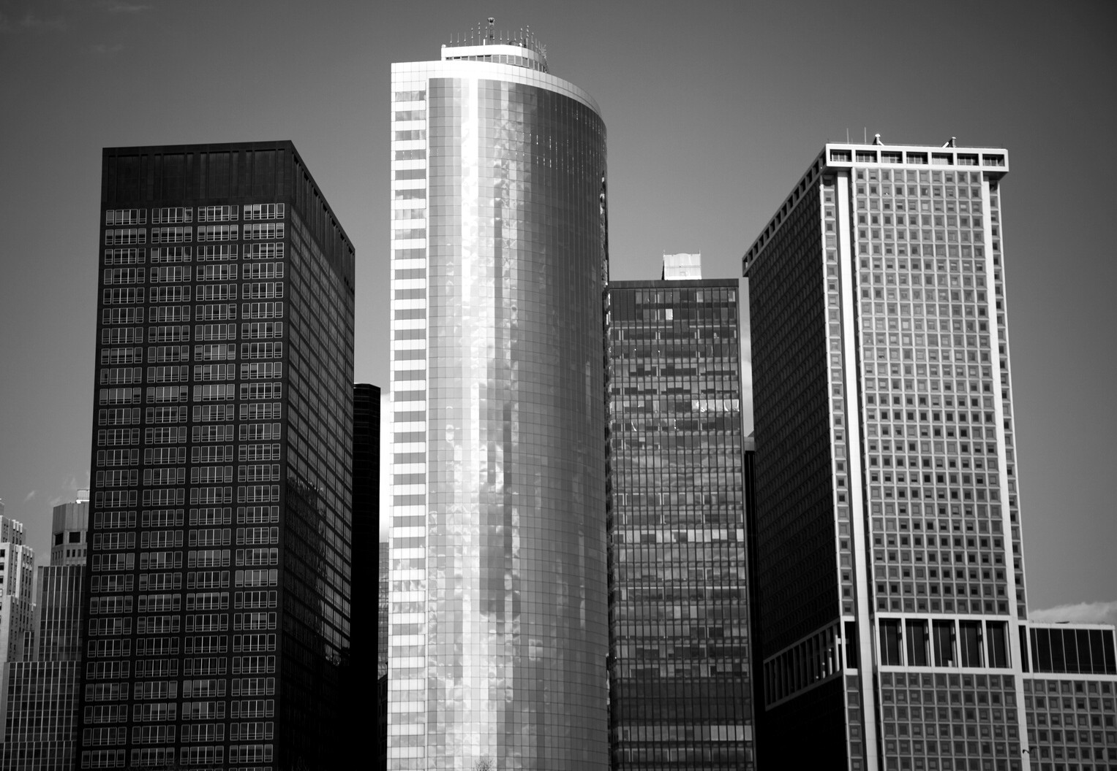
CONCLUSIONES
UN PUNTO DE VISTA HUMANO
Puede remplazar por una fotografia donde estan los edificios,
sino puede eliminar la imagen

